Slide 1


ATATÜRK ÜNİVERSİTESİ Proje Geliştirme ve Koordinasyon Ofisi
FON KAYNAKLARI TANITIMI
BAP, TÜBİTAK (ARDEB-TEYDEB), KUDAKA, DAP, CAZİBE MERKEZLERİ, COST, HORİZON 2020, IPA, ERASMUS+
KAPSAMINDAKİ HİBE PROGRAMLARI
Doç. Dr. Gülşen TOZSİN
Doç. Dr. Aslıhan ESRİNGÜ
Ekim, 2018

Slide 2
BİLİMSEL ARAŞTIRMA PROJELERİ (BAP) http://bap.atauni.edu.tr

Slide 3
TÜBİTAK AR-GE PROJE DESTEKLERİ (1001, 1002, 1003, 1501,1505 ve Uluslararası Destek Programları) http://tubitak.gov.tr

Slide 4
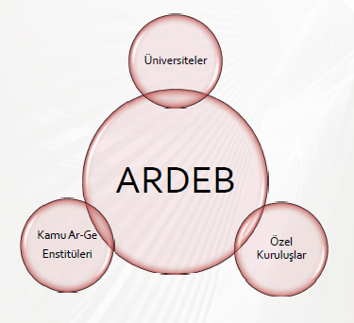
Araştırma Destek Programları Başkanlığı (ARDEB)
ARDEB’in 3 Temel Paydaşı

Slide 5
Araştırma Destek Programları Başkanlığı (ARDEB)
ARDEB’e Bağlı Araştırma Destek Grupları
Kimya, Biyoloji Araştırma Destek Grubu - KBAG
Matematik, Fizik Araştırma Destek Grubu - MFAG
Sağlık Bilimleri Araştırma Destek Grubu - SBAG
Elektrik, Elektronik ve Enformatik Araştırma Destek Grubu - EEEAG
Mühendislik Araştırma Destek Grubu - MAG
Çevre, Atmosfer, Yer ve Deniz Bilimleri Araştırma Destek Grubu - ÇAYDAG
Tarım, Ormancılık ve Veterinerlik Araştırma Destek Grubu - TOVAG
Sosyal ve Beşeri Bilimler Araştırma Destek Grubu - SOBAG
Savunma ve Güvenlik Teknolojileri Araştırma Destek Grubu - SAVTAG
Uzay Araştırma Destek Grubu - UZAG
Kamu Araştırmaları Destek Grubu - KAMAG

Slide 6
Araştırma Destek Programları Başkanlığı (ARDEB)
ARDEB’e Bağlı Ulusak Destek Programları
1000 - Üniversitelerin Araştırma ve Geliştirme Potansiyelinin Artırılmasına Yönelik Destek Programı
1001 - Bilimsel ve Teknolojik Araştırma Projelerini Destekleme Pr.
1002 - Hızlı Destek Programı
1003 - Öncelikli Alanlar Ar-Ge Projeleri Destekleme Programı
1004- Mükemmeliyet Merkezi Destek Programı
1005 - Ulusal Yeni Fikirler ve Ürünler Araştırma Destek Programı
1007 - Kamu Kurumları Araştırma ve Geliştirme Projelerini D.P.
1011 - Uluslararası Bilimsel Araştırma Projelerine Katılma Programı (UBAP)
1505 - Üniversite-Sanayi İşbirliği Destek Programı
1010 - Evrensel Araştırmacı (EVRENA) Programı
1513 - Teknoloji Transfer Ofisleri Destekleme Programı
3501 - Kariyer Geliştirme Programı

Slide 7
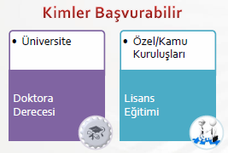
1001 - Bilimsel ve Teknolojik Araştırma Projelerini Destekleme Programı
Programın Amacı:
Yeni bilgiler üretilmesi,
Bilimsel yorumların yapılması veya
Teknolojik problemlerin çözümlenmesi
için bilimsel esaslara uygun olan projeleri desteklemektir.

Slide 8
1001 - Bilimsel ve Teknolojik Araştırma Projelerini Destekleme Programı
Başvuru sırasında aşağıdaki hususlara dikkat edilmesi gerekmektedir:
TÜBİTAK - Araştırmacı Bilgi Sistemi (ARBİS) Veri Tabanına kayıt olunması,
Kabul ve Taahhüt Beyanları Sayfalarında;
Proje yürütücüsü,
Araştırmacılar,
Danışmanlar,
Kuruluş yetkilisi (üniversitelerde Rektör veya yetki verdiği Rektör Yardımcısı)
imzalarının tam ve orijinal olması ve mavi renkli kalemle atılması,
Başvuru Formunun; Arial 9 yazı tipinde hazırlanması, EK-1 ve EK-2 hariç 20 sayfayı geçmemesi,
Başvuru sistemine yüklenecek her bir dosyanın büyüklüğünün 20 MB’ı geçmemesi,

Slide 9
1001 - Bilimsel ve Teknolojik Araştırma Projelerini Destekleme Programı
Başvuru sırasında aşağıdaki hususlara dikkat edilmesi gerekmektedir:
Makine-teçhizat ve hizmet alımına ait proforma faturaların mutlaka olması,
Sarf malzemeleri için ayrıntılı liste verilmesi (proforma faturaya gerek yok),
“Proje Önerisi Değişiklik Bildirim Formu”nun, panel raporunda belirtilen değişiklikleri/düzeltmeleri içermesi,
Projenin yurt dışı alan çalışması olmaması,
Projenin altyapı oluşturmaya yönelik bir proje olmaması,
Ham litearatür özeti verilmemesi, literatürün metin ile ilişkilendirilmiş olması,
gerekmektedir.

Slide 10
1001 - Bilimsel ve Teknolojik Araştırma Projelerini Destekleme Programı
Bursiyer
Türkiye’deki yüksek öğretim kurumlarındaki
lisans öğrencileri,
lisansüstü (Yüksek Lisans ve Doktora) eğitimlerine devam eden öğrenciler,
öğrenci statüsündeki Araştırma Görevlileri
doktora sonrası araştırmacılar
bursiyer olarak proje ekibinde yer alabilirler.
TÜBİTAK’ın desteklediği herhangi bir projeden burs alanlar ise, ikinci bir projede bursiyer olarak görev alamazlar.

Slide 11
1001 - Bilimsel ve Teknolojik Araştırma Projelerini Destekleme Programı
Bursiyer
Lisans bursiyerlerinde aranan koşullar:
Herhangi bir kurum/kuruluşta çalışmaması,
Lisans programında 3. sınıf ve üzeri öğrencisi olması,
Genel not ortalamasının en az 4 üzerinden 2,5 veya 100 üzerinden 65 olması veya
Bölümünde genel not ortalamasında ilk %20 lik dilime girilmiş olması.
Bir projede aynı anda en fazla 2 (iki) lisans öğrencisi bursiyer olarak yer alabilir.
Öğrencinin sınıfta kalması durumunda bursu kesilir.

Slide 12
1001 - Bilimsel ve Teknolojik Araştırma Projelerini Destekleme Programı
Bursiyer
Doktora Sonrası Araştırmacı bursiyerlerinde aranan koşullar:
Doktoralı olup herhangi bir kurum/kuruluşta çalışmaması,
Doçent ve üstü akademik unvana sahip olmaması,
Doktora derecesinin alındığı tarih ile ilgili programın son başvuru tarihi arasında kalan sürenin 7 yıldan fazla olmaması.
Kimler Proje Yürütücüsü Olamaz?
Rektör, Rektör Yardımcısı, Başhekim, Başhekim Yardımcısı, Hastane Yöneticisi, Genel Müdür, Genel Müdür Yardımcısı; başvuru sırasında görevlerinin devam etmesi durumunda proje yürütücüsü olarak, TÜBİTAK’ta görevli olan Grup Yürütme Komitesi ve Danışma Kurulu üyeleri ise; başvuru sırasında görevlerinin devam etmesi durumunda, proje yürütücüsü veya danışman olarak görev alamaz, ancak en fazla projede araştırmacı olarak görev alabilirler.

Slide 13
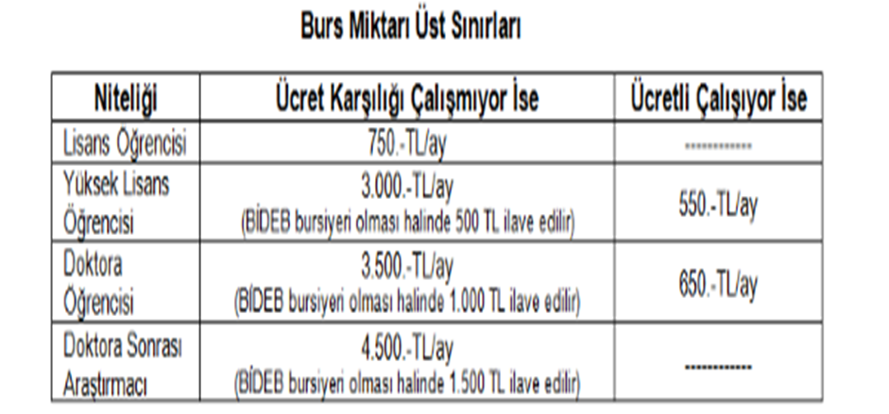
Araştırma Destek Programları Başkanlığı (ARDEB)
Lisans öğrencileri de bursiyer olabiliyor…

Slide 14
1001 - Bilimsel ve Teknolojik Araştırma Projelerini Destekleme Programı
Projede Görev Alma Limitleri:
Proje yürütücüsü olmaya engel idari görevi olmayan bir bilim insanı;
3 Yürütücü
1 Yürütücü + 4 Araştırmacı
2 Yürütücü + 2 Araştırmacı
6 Araştırmacı
Ancak, bu destek programı kapsamında aynı anda en fazla;
2 Yürütücü
4 Araştırmacı
1 Yürütücü + 2 Araştırmacı
Bir kişi, ARDEB tarafından yürütülmekte olan tüm programlar kapsamında aynı anda en fazla 6 projede "Danışman" olarak görev alabilir.

Slide 15
1001 - Bilimsel ve Teknolojik Araştırma Projelerini Destekleme Programı
2018 yılı için, Araştırma projeleri destek üst limiti (Burs dahil, Proje Teşvik İkramiyesi (PTİ), ve Kurum hissesi hariç) yıllık bütçe sınırlaması olmaksızın 720.000 TL’dir.
Başvuru Tarihleri:
Dönemsel başvuru (Senede 2 dönem başvuru yapılmaktadır.)

Slide 16
1001 - Bilimsel ve Teknolojik Araştırma Projelerini Destekleme Programı
Proje Önerisi Örnekleri:
Kimya ve Biyoloji Araştırma Destek Grubu (KBAG)
Matematik ve Fizik Araştırma Destek Grubu (MFAG)
Sağlık Bilimleri Araştırma Destek Grubu (SBAG)
Elektrik, Elektronik ve Enformatik Araştırma Destek Grubu (EEEAG)
Mühendislik Araştırma Destek Grubu (MAG)
Çevre, Atmosfer, Yer ve Deniz Bilimleri Araştırma Destek Grubu (ÇAYDAG)
Tarım, Ormancılık ve Veterinerlik Araştırma Destek Grubu (TOVAG)
Sosyal ve Beşeri Bilimler Araştırma Destek Grubu (SOBAG)
Proje Önerisinin Ekleri için Örnekler:
EK1 - Kaynaklar
EK2 - Bütçe ve Gerekçesi

Slide 17
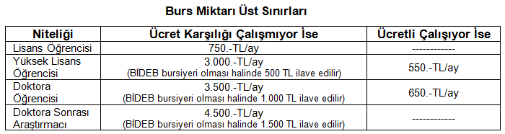
1002 - Hızlı Destek Programı
Hızlı Destek Programının amacı, üniversitelerde, araştırma hastanelerinde ve araştırma enstitülerinde/istasyonlarında yürütülecek acil, kısa süreli, küçük bütçeli araştırma ve geliştirme projelerine destek sağlamaktır.
PROJE SÜRESİ
Proje süresi en fazla 12 ay olabilir.
PROJE BÜTÇESİ
2018 yılı için, Hızlı Destek projeleri destek üst limiti (Burs dahil) yıllık 45.000 TL’dir. Bu program kapsamında yürütücü ve araştırmacılara PTİ ödemesi yapılmamaktadır. Burslar ile ilgili üst sınırlar aşağıda verilmiştir:

Slide 18
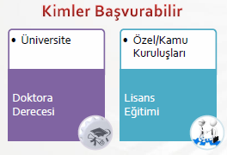
1003 – Öncelikli Alanlar Ar-Ge Projeleri Destekleme Programı
Programın Amacı:
Ulusal Bilim Teknoloji ve Yenilik Stratejisi çerçevesinde belirlenen konularda;
•sonuç odaklı,
•izlenebilir hedefleri olan,
•ilgili bilim/teknoloji alanlarının dinamiklerini gözeten
yurt içinde yapılan Ar-Ge projelerini desteklemek ve bu projeler arasında eşgüdüm sağlamaktır.

Slide 19
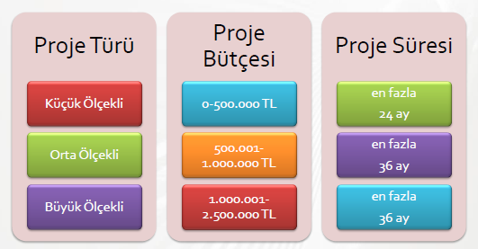
1003 – Öncelikli Alanlar Ar-Ge Projeleri Destekleme Programı

Slide 20
1003 – Öncelikli Alanlar Ar-Ge Projeleri Destekleme Programı
İvme kazanılması gereken alanlarda ihtiyaç odaklı yaklaşımlar;
Savunma
Uzay
Sağlık
Enerji
Su
Gıda

Slide 21
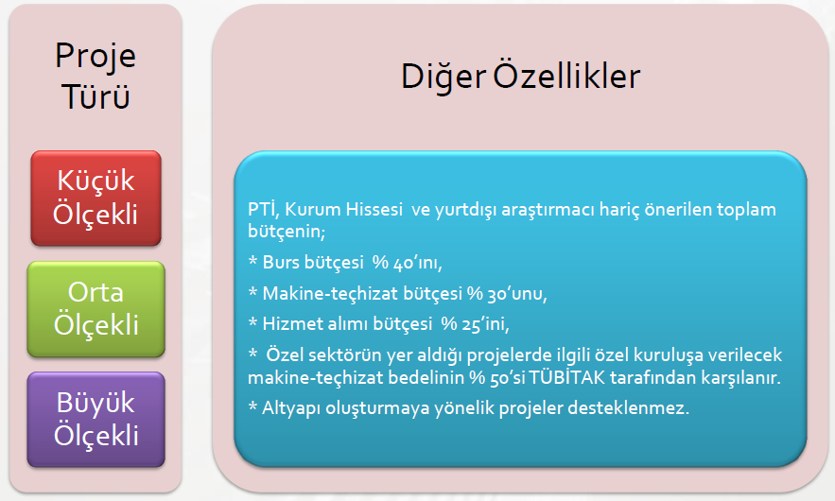
1003 – Öncelikli Alanlar Ar-Ge Projeleri Destekleme Programı

Slide 22
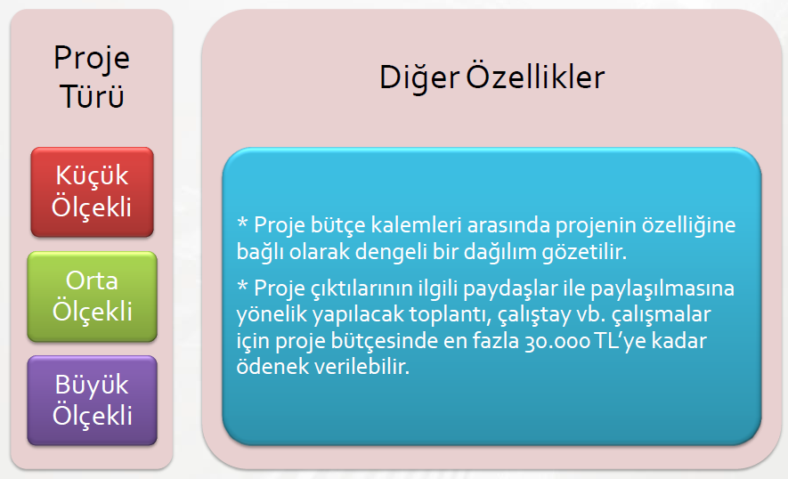
1003 – Öncelikli Alanlar Ar-Ge Projeleri Destekleme Programı

Slide 23
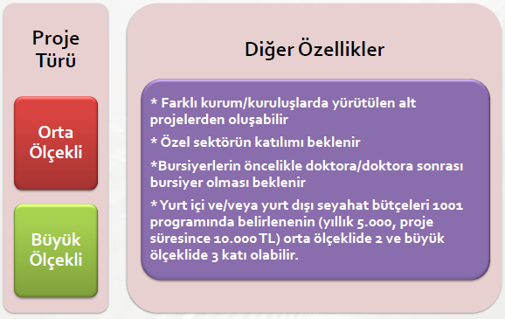
1003 – Öncelikli Alanlar Ar-Ge Projeleri Destekleme Programı

Slide 24
1003 – Öncelikli Alanlar Ar-Ge Projeleri Destekleme Programı
Bütçe Kalemleri:
Desteklenecek bütçe kalemleri
Makine Teçhizat
Sarf Malzeme
Hizmet
Burs
Teknik Personel
Seyahat
Proje yürütücüsü, araştırmacı ve proje danışmanlarına 2017 yılında ödenebilecek PTİ üst limitleri aşağıdaki gibidir:
Proje yürütücüsü için : 2.000 TL/ay Proje yöneticisi için : 2.500 TL/ay Araştırmacı için : 1.000 TL/ay Danışman için : 1.500 TL/yıl

Slide 25
1003 – Öncelikli Alanlar Ar-Ge Projeleri Destekleme Programı
Bu destek programı kapsamında aynı anda en fazla bir projede yürütücü veya iki projede araştırmacı olarak görev alabilirler.

Slide 26
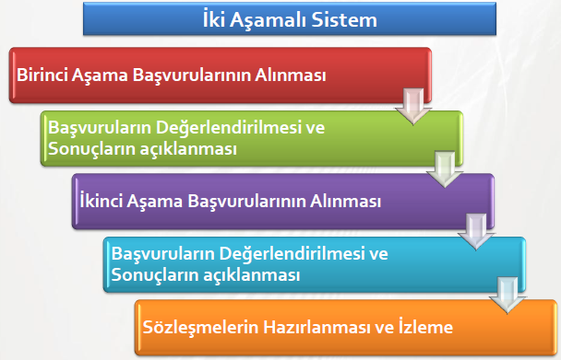
1003 – Öncelikli Alanlar Ar-Ge Projeleri Destekleme Programı
Başvuru ve Değerlendirme:

Slide 27
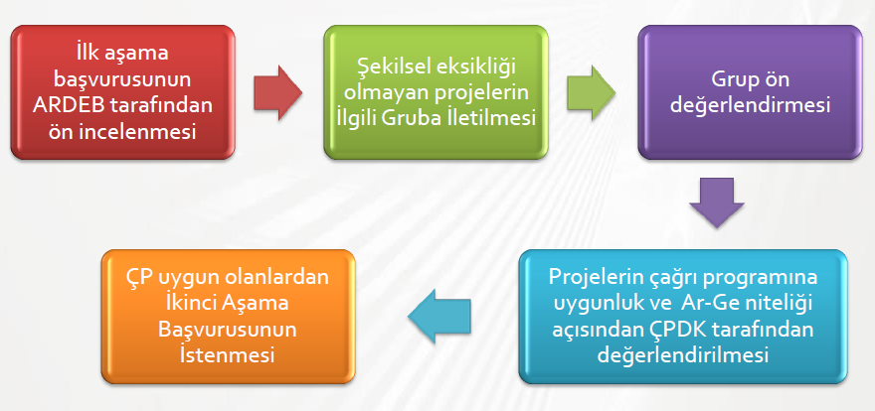
1003 – Öncelikli Alanlar Ar-Ge Projeleri Destekleme Programı
Başvuru ve Değerlendirme: İlk aşama

Slide 28
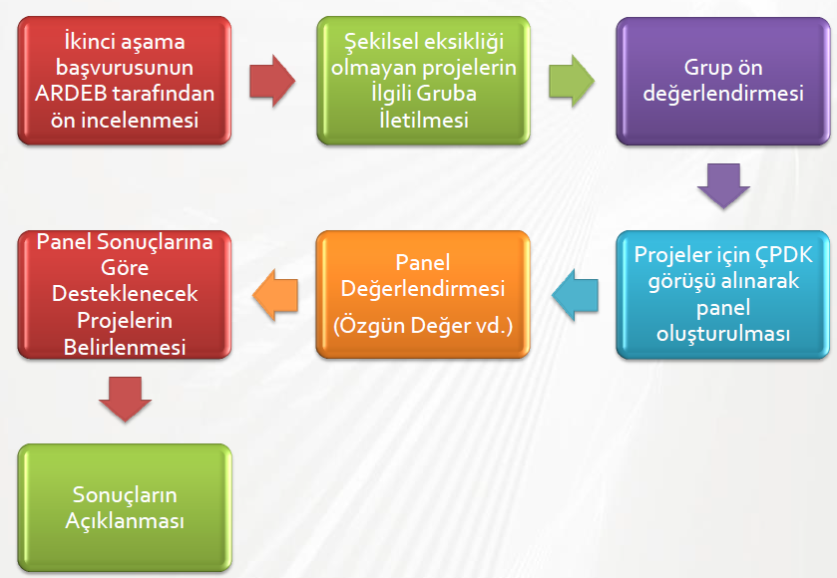
1003 – Öncelikli Alanlar Ar-Ge Projeleri Destekleme Programı
Başvuru ve Değerlendirme: İkinci aşama

Slide 29
1003 – Öncelikli Alanlar Ar-Ge Projeleri Destekleme Programı
Başvuru Tarihleri:
Belirli bir zaman aralığı bulunmamakla birlikte açılan çağrılara göre değişmektedir.
Aktif çağrılar hakkında bilgi almak ve başvurular için:
http://ardeb-pbs.tubitak.gov.tr

Slide 30
1005 - Ulusal Yeni Fikirler ve Ürünler Araştırma Destek Programı
Programın amacı; ülkemizde ihtiyaç duyulan, teknolojik dışa bağımlılığımızı azaltacak ve/veya ülkemizin rekabet gücünü artıracak ulusal/uluslararası yeni bir ürün/süreç/yöntem/model geliştirme amacına yönelik uygulamalı araştırma ve/veya deneysel geliştirme projelerinin desteklenmesidir.
PROJE SÜRESİ
Proje süresi en fazla 18 aydır.

Slide 31
1005 - Ulusal Yeni Fikirler ve Ürünler Araştırma Destek Programı
PROJE BÜTÇESİ
2018 yılı için, proje destek üst limiti (Burs dahil, Proje Teşvik İkramiyesi (PTİ)* ve Kurum hissesi hariç) 300.000 TL’dir. Burslar ile ilgili üst sınırlar aşağıda verilmiştir:
Bu program kapsamında, koşullu olarak PTİ ödemesi yapılmaktadır.

Slide 32
1005 - Ulusal Yeni Fikirler ve Ürünler Araştırma Destek Programı
Bugüne kadar Mart ve Eylül aylarında olmak üzere başvuruları yılda iki kez alınan program, yapılan değişiklikle başvuruya sürekli açık hale getirildi.
Programın destek üst limiti 200.000 TL’den 300.000 TL’ye yükseltildi.
Proje kapsamında görevlendirilen, herhangi bir yerde ücret karşılığı çalışmayan bursiyerlerlere sağlanan destek miktarları;
Lisans öğrencisi için 750 TL.
Y. Lisans öğrencisi için 3.000 TL.
Doktora öğrencisi için 3.500 TL.
Doktora Sonrası Araştırmacı için 4.500 TL. olarak belirlendi.

Slide 33
1505 – Üniversite-Sanayi İşbirliği Destek Programı
Destek Kapsamı:
Programa, Müşteri Kuruluş ve Yürütücü Kuruluş ortak başvuru yapabilecektir.
1 milyon TL’ye kadar olan proje bütçesi desteklenebilecektir.
Azami destek süresi 24 aydır.
TÜBİTAK’ın karşılayacağı bütçe oranı,
Müşteri Kuruluş KOBİ ise proje bütçesinin %75’i,
Büyük ölçekli ise %60’ıdır.
Kalan tutar Müşteri Kuruluş tarafından karşılanacaktır.
Müşteri Kuruluş ve TÜBİTAK’ın Yürütücü Kuruluş tarafından açılacak proje özel hesabına aktaracakları tutarlar, proje başlangıç tarihinden başlayacak şekilde tanımlanan 6’şar aylık dönemlerdeki proje giderlerine orantılı olarak ve taksitler halinde yapılacaktır.
Yürütücü Kuruluş, Müşteri Kuruluştan dönemsel bütçenin %10’unu aşmamak kaydıyla hizmet alabilecektir, bu kapsamda müşteri kuruluş proje sorumlusunun giderleri de desteklenebilecektir. Böylece müşteri kuruluşun projeye sağladığı katkı payının bir bölümü, hizmet alımı karşılığında müşteri kuruluşa geri ödenebilecektir.
Farklı üniversitelerden araştırmacılar aynı proje ekibi içinde yer alabilecektir.
Proje Teşvik İkramiyesi, 6 aylık dönemlerin teknik değerlendirmesi yapıldıktan sonra proje ekibindeki araştırmacılara ödenecektir.

Slide 34
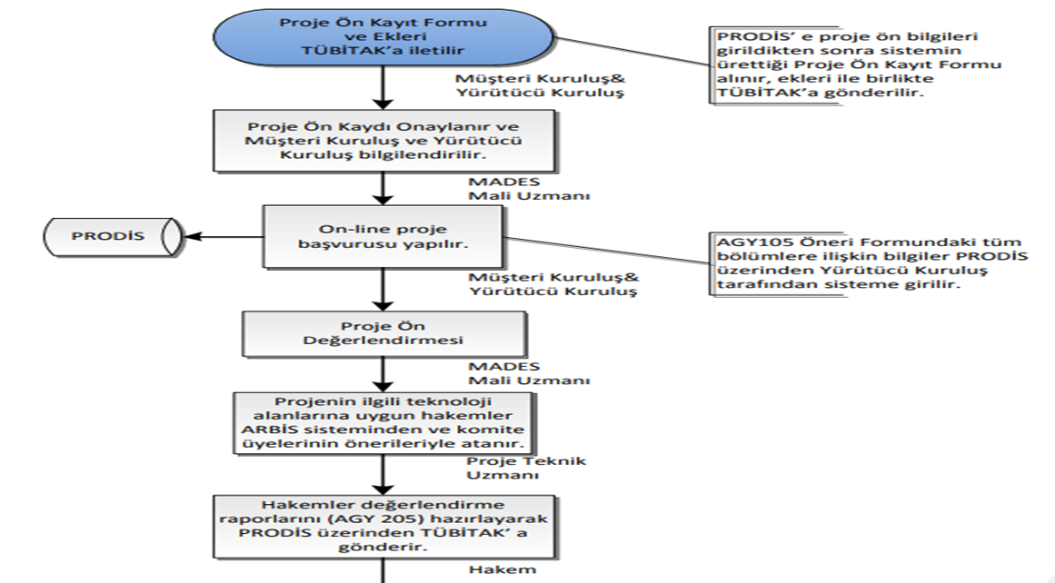
1505 – Üniversite-Sanayi İşbirliği Destek Programı
Proje Başvuru ve Değerlendirme Süreci:

Slide 35
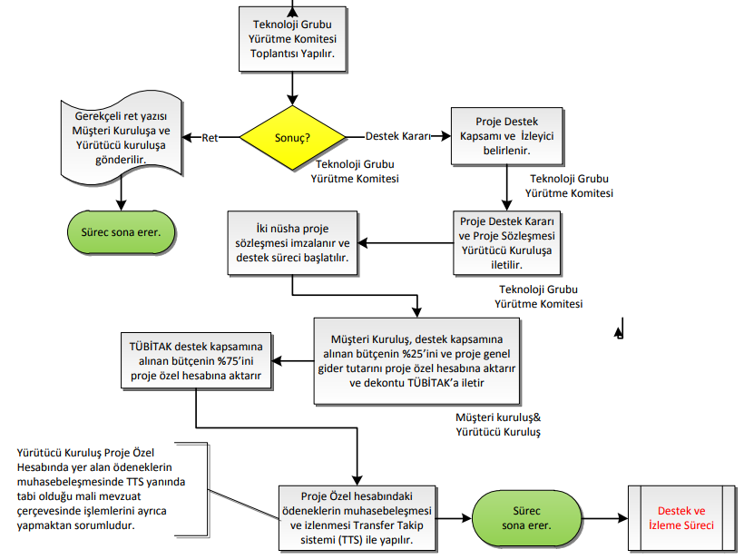
1505 – Üniversite-Sanayi İşbirliği Destek Programı
Proje Başvuru ve Değerlendirme Süreci:

Slide 36
1505 – Üniversite-Sanayi İşbirliği Destek Programı
TÜBİTAK'a proje öneri başvurusu yapılmadan önce müşteri ve yürütücü kuruluş arasında TÜBİTAK’ın belirlediği asgari şartları içeren işbirliği sözleşmesi imzalanır.

Slide 37
1505 – Üniversite-Sanayi İşbirliği Destek Programı
Kimler Başvurabilir?
Sektörüne bakılmaksızın firma düzeyinde katma değer yaratan, Türkiye’de yerleşik ve proje sonuçlarını Türkiye’de uygulamayı taahhüt eden sermaye şirketleri ile Yükseköğretim Kanunu kapsamında yer alan yükseköğretim kurumları, vakıf üniversiteleri, eğitim ve araştırma hastaneleri ve ilgili mevzuatında Ar-Ge yapmakla görevlendirilmiş kamu araştırma merkez ve enstitüleri ortak proje başvurusunda bulunur.

Slide 38
1505 – Üniversite-Sanayi İşbirliği Destek Programı
Destek programına proje başvuruları sadece elektronik ortamda http://eteydeb.tubitak.gov.tradresindeki çevrimiçi (online) uygulama (Proje Değerlendirme ve İzleme Sistemi-PRODİS) üzerinden yapılabilmektedir. Söz konusu adresteki açıklamalar ve bilgilendirmeler doğrultusunda proje başvuruları yapılmalıdır.

Slide 39
1505 – Üniversite-Sanayi İşbirliği Destek Programı
Başvuru Tarihleri:
Başvurular sürekli açıktır ve yılın her günü eteydeb.tubitak.gov.tr adresinden online olarak yapılabilir.
E-Başvuru:
Proje başvurusu online olarak PRODIS (Proje Değerlendirme ve İzleme Sistemi) üzerinden yapılmaktadır.

Slide 40
1505 – Üniversite-Sanayi İşbirliği Destek Programı
Değerlendirme Kriterleri:
Proje önerileri aşağıda belirtilen üç boyuta göre değerlendirilmektedir:
I. Boyut: Endüstriyel Ar-Ge İçeriği, Teknoloji Düzeyi, Yenilikçi Yönü
II. Boyut: Proje Planının ve Kuruluş Altyapısının Proje İçin Uygunluğu
III. Boyut: Proje Çıktılarının Ekonomik Yarara ve Ulusal Kazanıma Dönüşebilirliği

Slide 41
3501 - Kariyer Geliştirme Programı
Kariyer Geliştirme Programı’nın (3501) amacı; Kariyerlerine yeni başlayan doktoralı bilim insanlarının çalışmalarını proje desteği vererek teşvik etmektir. 21. yüzyılın akademik önderliğini yüklenecek genç araştırmacıların çalışmaları desteklenerek, hem genç bilim insanlarının kariyerlerini araştırmacı ve eğitimci olarak en iyi şekilde sürdürmeleri, hem de bilimsel düzeyimizin geliştirilmesi ve bilimin ülke kalkınmasındaki rolünün artırılması amacına yönelik bir programdır.
PROJE SÜRESİ
Proje süresi en fazla 36 aydır.

Slide 42
3501 - Kariyer Geliştirme Programı
PROJE BÜTÇESİ
2018 yılı için, KARİYER projeleri destek üst limiti (Burs dahil, Proje Teşvik İkramiyesi (PTİ), ve Kurum hissesi hariç) yıllık bütçe sınırlaması olmaksızın 360.000 TL'dir. Burslar ile ilgili üst sınırlar aşağıda verilmiştir:
Ayrıca, makine-teçhizat taleplerinin toplam bütçe ile dengeli olması gözetilir. Altyapı oluşturmaya yönelik olan projeler desteklenmez.

Slide 43

KUDAKA
(KUZEYDOĞU ANADOLU KALKINMA AJANSI)
AMAÇ; Ajansın sorumluluk alanını oluşturan Erzurum-Erzincan-Bayburt illerini kapsayan bölgenin sürdürülebilir kalkınmasını sağlamak üzere, sosyal sermayeyi ve inovasyonu geliştirmek suretiyle yerel potansiyeli harekete geçirmek.
http://www.kudaka.org.tr/sayfa-kudaka-yonetmelikler
KALKINMA AJANSLARI PROJE VE FAALİYET DESTEKLEME YÖNETMELİĞİ

Slide 44

DAP
(DOĞU ANADOLU PROJESİ)
Doğu Anadolu Projesi (DAP) Bölge Kalkınma İdaresi Başkanlığı’na bağlı 15 (Ağrı, Ardahan, Bingöl, Bitlis, Elazığ, Erzincan, Erzurum, Hakkari, Iğdır, Kars, Malatya, Muş, Tunceli, Van, Sivas) il bulunmaktadır. DAP İdaresi merkez teşkilatı olup, İdare yeri Erzurum'dur.
Doğu Anadolu Projesi’ nin genel amacı uygulandığı illerdeki yatırımların gerektirdiği araştırma, planlama, programlama, projelendirme, izleme, değerlendirme ve koordinasyon hizmetlerinin yerine getirilmesi suretiyle Doğu Anadolu Bölgesi’nin kalkınmasını hızlandırmaktır.
http://www.dap.gov.tr/

Slide 45

Cazibe Merkezlerini Destekleme Programı
Cazibe Merkezlerini Destekleme Programı’nın temel amacı görece az gelişmiş bölgelerde, büyüme ve çevrelerine hizmet verme potansiyeli yüksek merkez ilçelere sağlanan stratejik desteklerle, söz konusu merkez ilçelerin ekonomik kalkınmasına ivme kazandırılarak kalkınmanın çevre merkezlere de yayılması ve iç göçün kendi bölgesi içinde tutulmasıdır.
Kimler Başvurabilir
Cazibe Merkezlerini Destekleme Programına; kamu kurum ve kuruluşları, kamu yararına çalışan dernekler ve vakıflar, üniversiteler, kamu kurumu niteliğindeki meslek kuruluşları, belediyeler ve mahalli idari birlikleri proje başvurusunda bulunabilmektedir.

Slide 46
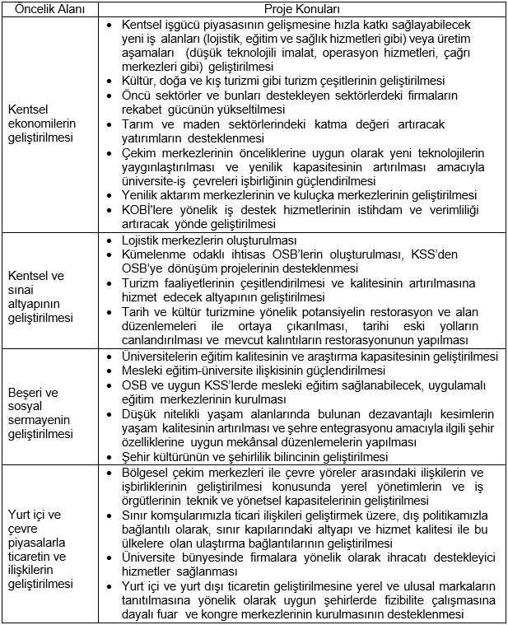

Slide 47
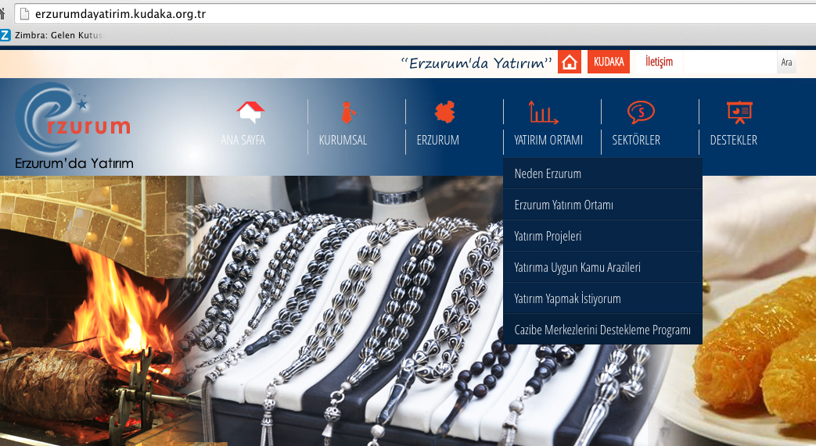

Slide 48

Başvuru Süreci
Uygun başvuru sahiplerinin (kamu kurum ve kuruluşları, kamu yararına çalışan dernekler ve vakıflar, üniversiteler, kamu kurumu niteliğindeki meslek kuruluşları, belediyeler ve mahalli idari birlikleri) CMDP Öncelik alanlarına uygun proje fikirleri Proje Ön Başvuru Formu kullanılarak Ajansa sunulur. Proje fikirlerine ait Proje Bilgi Formları ön değerlendirme yapmak üzere Ajans tarafından Vali, Büyükşehir Belediye Başkanı, Ticaret Sanayi Odası Başkanı ve Ajans Genel Sekreterinden oluşan Değerlendirme Komisyonuna sunulur.
Değerlendirme Komisyonu tarafından desteklenmeye değer bulunan projelere ait bilgiler, Komisyon görüşleri ile birlikte Ajans tarafından Kalkınma Bakanlığına gönderilir. Bakanlığın uygun görmesi halinde proje konusuna göre ilgili Bakanlık ve kamu kurumlarının görüşü alınır ve Fizibilite Raporu Formatı kullanılarak kapsamlı bir fizibilite raporu hazırlanır.
Fizibilite raporları Ajans Genel Sekreteri tarafından Değerlendirme Komisyonunun onayına sunulur. Değerlendirme Komisyonunca onaylanan fizibilite raporları Kalkınma Bakanlığının onayına sunulur. Bakanlıkça yapılan nihai değerlendirme sonrası fizibilite raporları uygun bulunan projeler Program kapsamında desteklenir.

Slide 49
Cazibe Merkezlerini Destekleme Programı Erzurum Uygulaması kapsamında halihazırda;
•Erzurum Büyükşehir Belediyesince “Kültür Yolu Projesi ”
•Erzurum Yakutiye Belediyesince “Üç Kümbetler Çevresinin Yenilenmesi ve İyileştirilmesi ”
•Erzurum Gençlik Hizmetleri ve Spor İl Müdürlüğünce “Yüksek İrtifa Sporcu Kampı ”
projeleri yürütülmektedir.

Slide 50
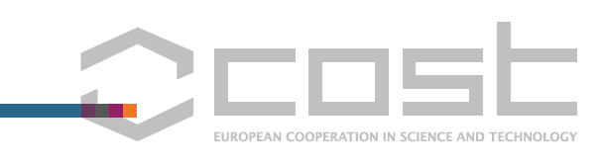

COST
(EUROPEAN COOPERATION IN SCIENCE AND TECHNOLOGY)
(BİLİM VE TEKNOLOJİDE AVRUPA İŞBİRLİĞİ)
COST, ulusal kaynaklarla desteklenmiş araştırma projelerinin Avrupa düzeyinde koordinasyonunu sağlamak ve Avrupa bilim insanlarının ortak çalışmalarını desteklemek amacıyla kurulmuş olan bir organizasyondur.
Ülkemizin de kurucu üyesi olarak yer aldığı COST’un 35 üye ülkesi vardır. COST’un ülkemizdeki bilimsel koordinatörlüğü TÜBİTAK tarafından yürütülmektedir.
COST, araştırmanın kendisini finanse etmez. Ancak, Avrupalı araştırmacıların belirli bir konu çerçevesinde işbirliği yapmaları ve deneyim paylaşmaları için platform oluşturur. Bu bilimsel konu başlıklarına “aksiyon” denmektedir. Aksiyonlar benzer çalışmaları yapan Avrupalı araştırmacıları bir araya getirmektedir.

Slide 51
COST aksiyon bütçesinden, Aksiyon Yönetim Komitesi (Action Management Committee-MC) toplantıları, bilimsel çalıştay ve seminerler, kısa süreli bilimsel ziyaretler, kurslar ve araştırma konferansları ve yayın için maddi destekler sağlanmaktadır.
Bir aksiyona MC üyesi olarak atanabilmek için Türkiye’de tanınan iki kişilik MC üyesi kontenjanının dolmamış olması gerekmektedir. MC toplantılarına her ülkeden iki kişinin masrafları COST tarafından karşılanarak katılmaları sağlanmaktadır.
COST aksiyonlarına, her ülkeden 2 asil MC üyesinin yanında 2 yedek MC üyesi de atanabilmektedir. Ancak yedek MC üyeleri asil MC üyeleri toplantıya katılmadığında, yerine katılabilmesi için atanmaktadır.

Slide 52

Tübitak İkili ve Çoklu İlişkiler Müdürlüğüne başvuru yapılması gerekmektedir.
www.cost.eu

Slide 53

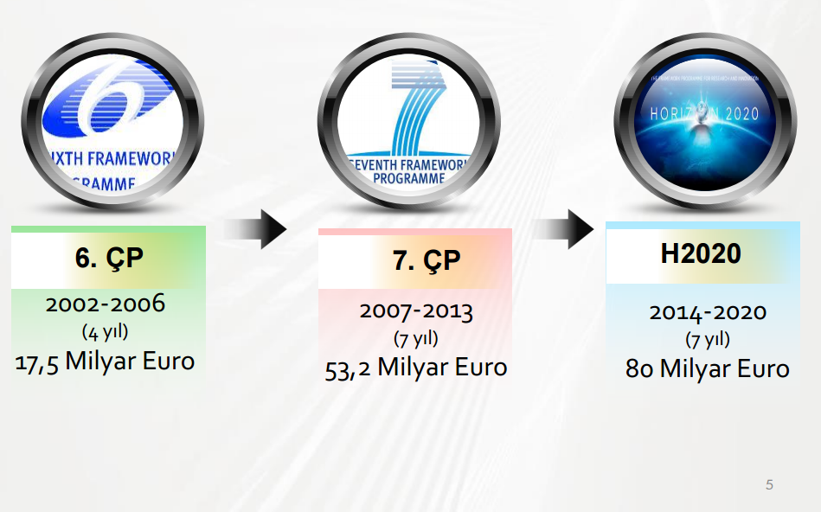
Avrupa Birliği Çerçeve Programları ve Horizon 2020
H2020 Programı AB’nin yeni Araştırma ve Yenilik Çerçeve Programıdır.

Slide 54
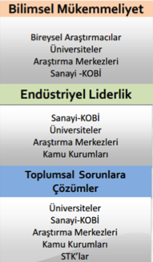
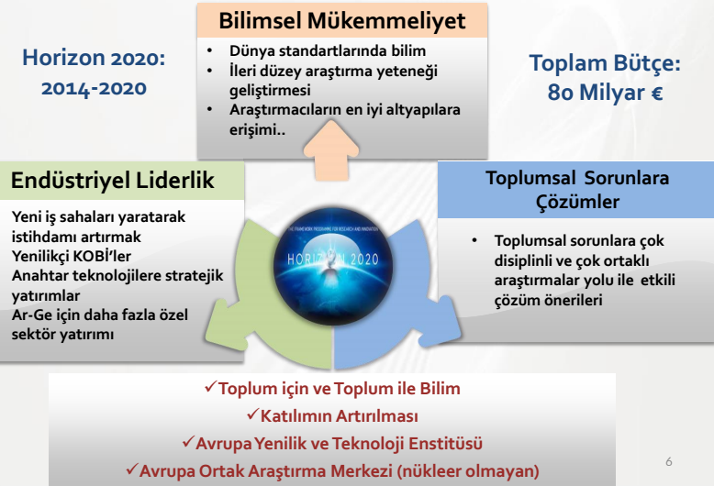
Horizon 2020 Programının Ulusal Koordinasyonu TÜBİTAK tarafından yürütülmektedir.

Slide 55
HORİZON 2020 PROGRAMI;
Akıllı, Temiz ve Entegre Ulaşım
Gıda Güvenliği,
Sürdürülebilir Tarım ve Ormancılık,
Deniz, Denizcilik ve İç Su Araştırmaları
Biyo-Ekonomi
Güvenli, Temiz ve Verimli Enerji
Sağlık, Demografik Değişim ve Refah
Bilgi ve İletişim Teknolojileri alanlarını kapsamaktadır.

Slide 56
En Az Katılımcı Sayısı Nedir?
H2020 projelerinde en az 3 farklı AB üyesi ülke veya asosiye ülkeden en az 3 bağımsız kuruluşun yer alması gerekmektedir.
Horizon 2020’ye Hangi Ülkeler katılabilir?
AB Üyesi Ülkeler: Almanya, Avusturya, Belçika, Birleşik Krallık, Bulgaristan, Çek Cumhuriyeti, Danimarka, Estonya, Finlandiya, Fransa, Güney Kıbrıs Rum Kesimi, Hırvatistan, Hollanda, İrlanda, İspanya, İsveç, İtalya, Letonya, Litvanya, Lüksemburg, Macaristan, Malta, Polonya, Portekiz, Romanya, Slovakya, Slovenya, Yunanistan.
Asosiye Ülkeler: Arnavutluk, Bosna Hersek, Faroe Adaları, Makedonya Cumhuriyeti, İzlanda, İsrail, Moldova, Karadağ, Norveç, Sırbistan ve Türkiye.

Slide 57
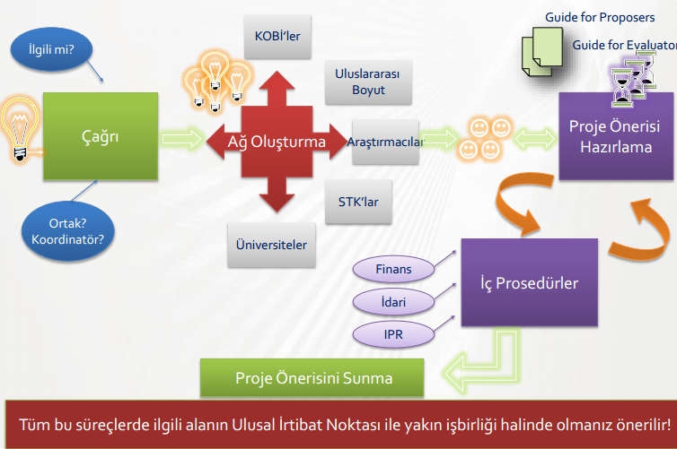
Proje Önerisi Sunma

Slide 58

Türkiye’deki resmi iletişim kanalı
www.h2020.org.tr

Slide 59
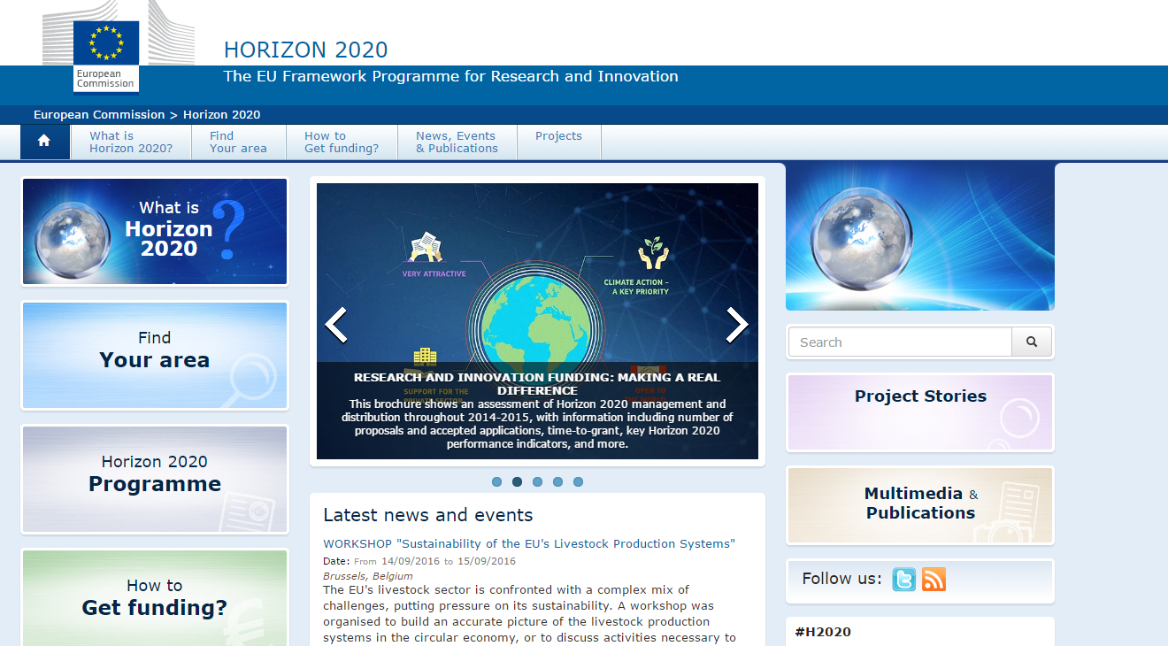
Avrupa Komisyonu’nun Resmi İletişim Kanalı
http://ec.europa.eu/research/horizon2020

Slide 60
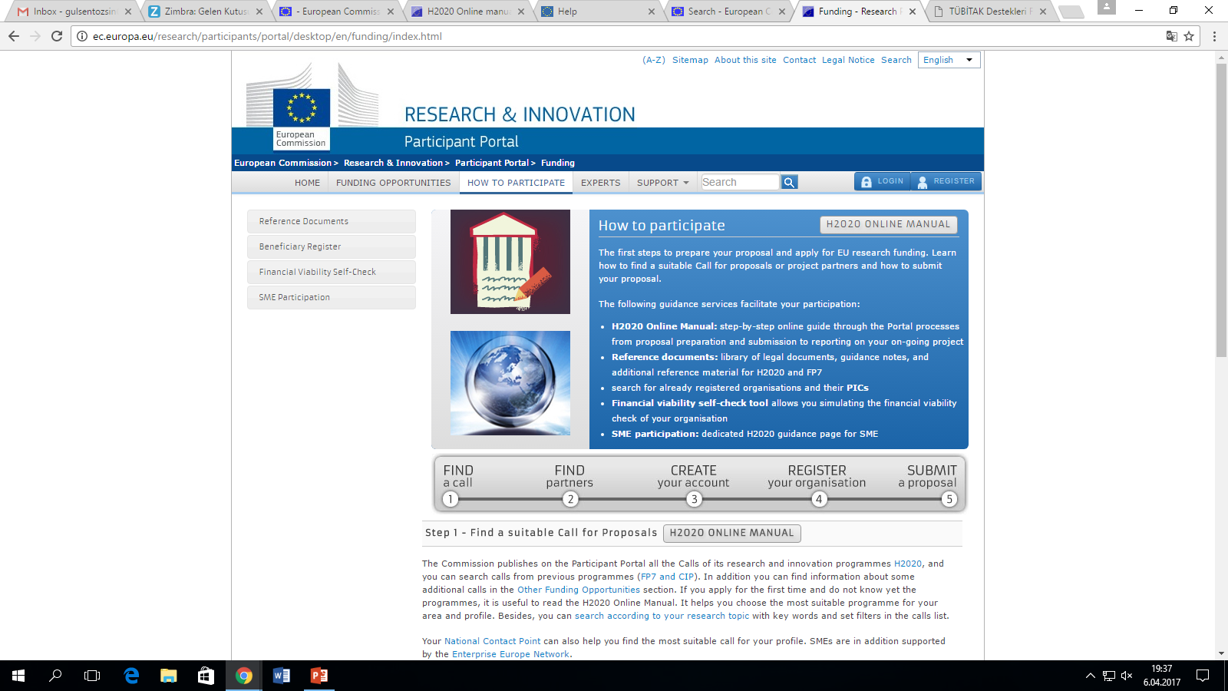

Slide 61
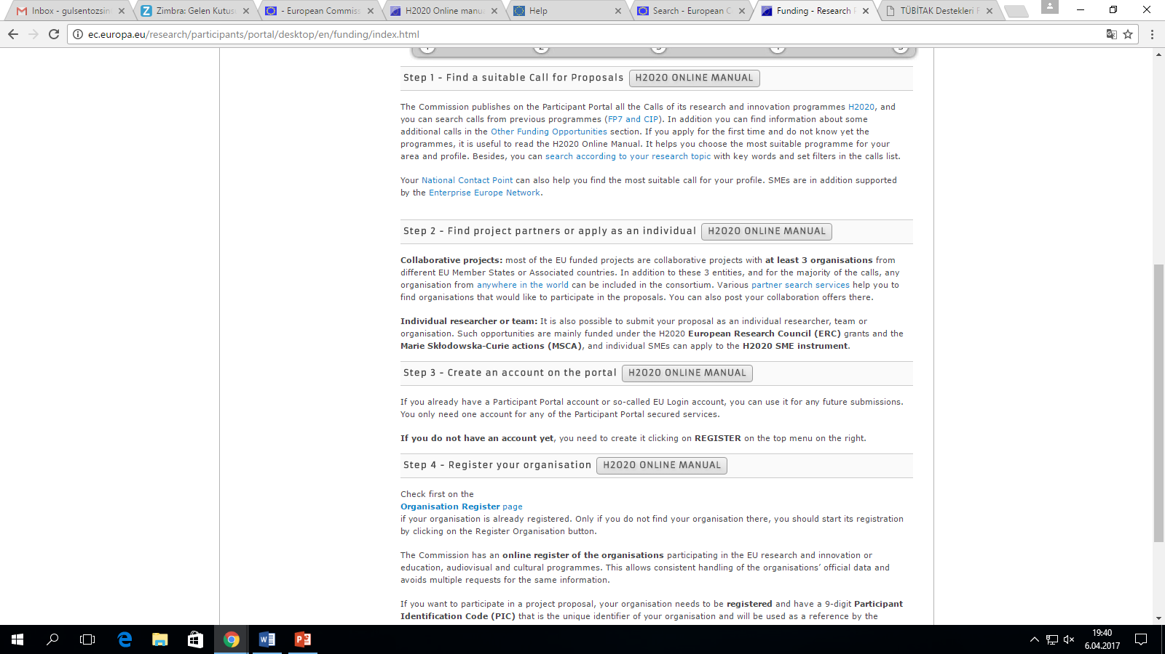

Slide 62
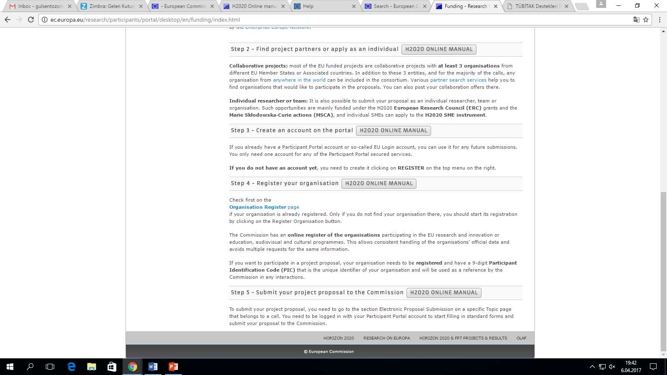

Slide 63
IPA (Instrument for Pre-Accession Assistance)
(AB Katılım Öncesi Mali Yardım Aracı)
IPA Kapsamında Hibe Programları
IPA’nın temel amacı aday ülkenin AB’ye üye olma yolundaki ihtiyaç ve önceliklerine hizmet eden projelerin desteklenmesidir.
Projeler aracılığıyla kullandırılan fonlar, siyasi kriterlere yönelik reformlar ile AB müktesebatına uyumu ve bu uyum için gerekli idari kapasite oluşturulmasını hedefler. Bununla beraber, ekonomik ve sosyal uyumun sağlanmasına (bölgesel kalkınma, tarımsal ve kırsal kalkınma, sınır ötesi işbirliği) yönelik projeler de mali yardımlar içerisinde ciddi paya sahiptir.
IPA’dan faydalanan ülkeler: Arnavutluk, Bosna-Hersek, Makedonya, Kosova, Karadağ, Sırbistan ve Türkiye
Sivil Toplum Kuruluşları, Yerel Yönetimler, Odalar, İşletmeler, Birlikler, Eğitim Kurumları vb.

Slide 64
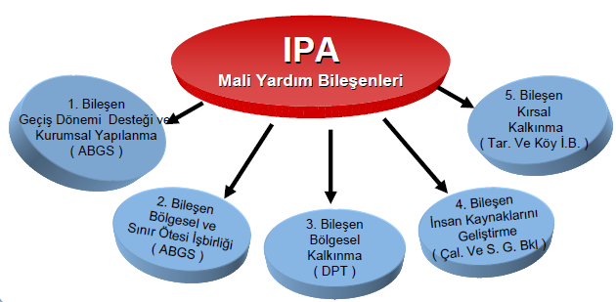
Kurumsal Kapasite Gelişimi
Bölgesel ve Sınır Ötesi İşbirliği
Bölgesel Kalkınma
İnsan Kaynakları
Kırsal Kalkınma
Mevzuat uyumu
Kamu Yönetimi Reformu
Adalet ve İçişleri Reformları
Sivil Toplumun Geliştirilmesi
Mali Kontrol
Çevre Politikaları
Eğitim reformu
Sınır ötesi İşbirliği
Uluslararası ve bölgelerarası işbirliği
Ulaştırma altyapısı
Çevre altyapısı
Enerji altyapısı
Eğitim altyapısı
Sağlık altyapısı
KOBİ’lere destek
İstihdamın artırılması
İstihdam kalitesinin artırılması
Sosyal dışlanmayla mücadele
Mesleki eğitim
Tarımsal işletmelere destek
Tarımsal mamullerin işlenmesi ve pazarlanması
Ekonomik faaliyetlerin çeşitlendirilmesi
Üretici birliklerine teknik destek
Çevre
Ulaştırma
Bölgesel rekabet
Ulusal IPA Koordinatörü (ABGS)
Projeler
Çalışma ve Sosyal Güvenlik Bakanlığı
(OP-4)
Tarım Bakanlığı
Tarım ve Kırs. Kalkınm. Destekl. Krm
(IPARD)
Çevre ve Orman Bakanlığı
(OP-1)
Ulaştırma Bakanlığı
(OP-2)
Sanayi ve Ticaret Bakanlığı
(OP-3)

Slide 65
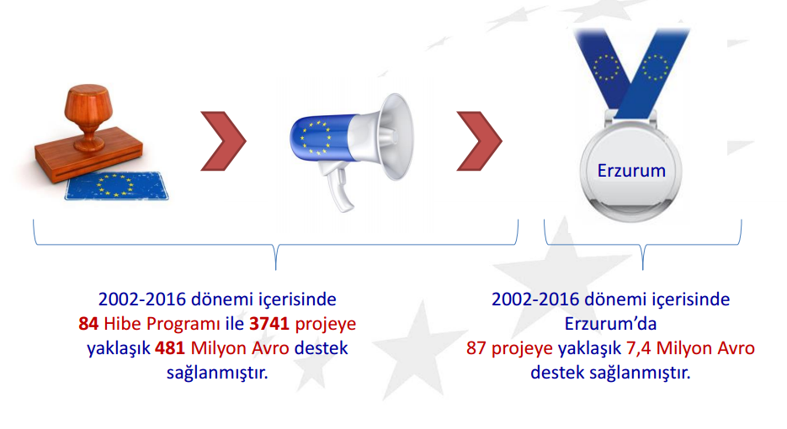
2002-2016 DÖNEMİ İÇERİSİNDE UYGULANAN AB HİBE PROGRAMLARI

Slide 66
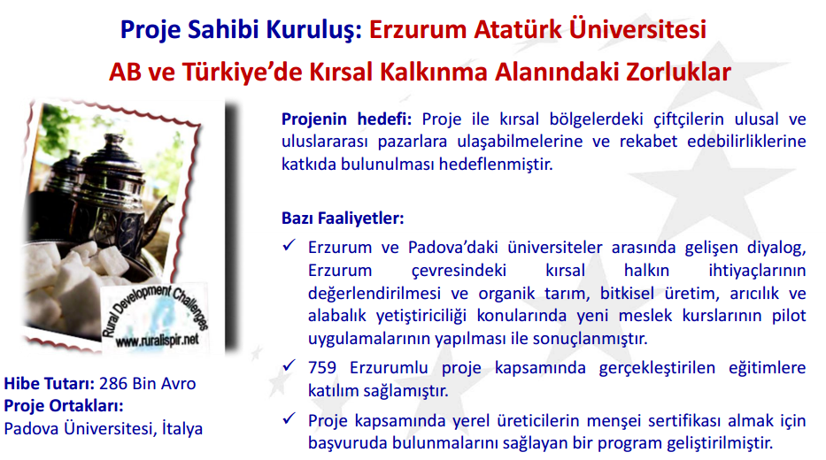

Slide 67
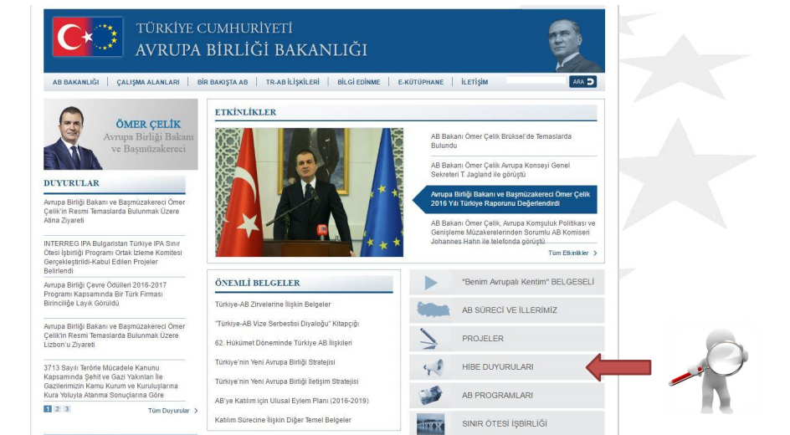
Hibe Programlarının Duyurusu Nasıl Yapılır? (Teklif Çağrıları)

Slide 68

AVRUPA BİRLİĞİ BAKANLIĞI - TÜRKİYE ULUSAL AJANSI
ERASMUS+
(2014-2020)

Slide 69
Erasmus+ Programı (2014-2020); Avrupa Birliği'nin eğitim, gençlik ve spor alanındaki hibe programıdır.
okul eğitimi,
yükseköğretim,
mesleki eğitim,
yetişkin eğitimi ve
gençlik alanına yönelik destekler
ayrıca spor alanındaki projelere de hibe desteği sağlanmaktadır.

Slide 70
Erasmus+ Programı kapsamında desteklenen faaliyetler temel olarak
3 Ana Eylem (AE, Key Action, KA) ve 2 Özel Eylem altında toplanıyor: Ana Eylem 1: Bireylerin Öğrenme Hareketliliği (KA1)
Ana Eylem 2: Yenilik ve İyi Uygulamaların Değişimi için İşbirliği (KA2)
Ana Eylem 3: Politika Reformuna Destek (KA3)
Özel Eylem1: Jean Monnet Programı
Özel Eylem2: Spor Destekleri

Slide 71
ANA EYLEM 1: BİREYLERİN ÖĞRENME HAREKETLİLİĞİ
Yükseköğretim alanında; program ülkelerindeki yararlanıcılar, Avrupa sınırları içerisinde veya dünyanın herhangi bir yerindeki yükseköğretim kurumlarında eğitim alma ve ders verme fırsatına sahiptirler.
ANA EYLEM 2: YENİLİK ve İYİ UYGULAMALARIN DEĞİŞİMİ İÇİN İŞBİRLİĞİ
Eğitim kurumları, gençlik örgütleri, iş dünyası, yerel/ bölgesel otoriteler ve sivil toplum kuruluşları arasında eğitim, öğretim ve gençlik aktiviteleri bağlamında kurumsal işbirlikleri (ortaklıklar) oluşturulmasına fırsat vermektedir. Bu ortaklıklar yoluyla yenilikçi uygulamaların geliştirilmesi, yaratıcılık, girişimcilik ve istihdam edilebilirliğin sağlanması amaçlanmaktadır.

Slide 72
ANA EYLEM 3: POLİTİKA REFORMUNA DESTEK
Merkezi faaliyetlerin gerçekleşebileceği Politika Reformuna Destek; bilimsel temellere dayalı politika yapımının teşvik edilmesi ve bu alanda iyi uygulamaların paylaşılması amacıyla Erasmus+ Programının ana eylemlerinden biri olarak belirlenmiştir. Politika Reformuna Destek başlığı altında bir yandan AB üyesi ülkelerdeki politika reformunun desteklenmesi, diğer yandan AB üyesi olmayan ülkelerle bu alanda işbirliği ve iyi uygulamaların paylaşılması mümkün olabilecektir.
Avrupa Komisyonu tarafından Erasmus+ Programı kapsamında yukarıda belirtilen programların haricinde, özel eylemler olarak Spor Destekleri ve Jean Monnet Programı da uygulanmaktadır.

Slide 73
Erasmus+ Programından Kimler Yararlanabilir?
Erasmus+ Programının hedef kitlesi şöyle özetlenebilir:
Yükseköğretim alanında; üniversite öğrencileri, akademisyenler ve yükseköğretim çalışanları,
Mesleki eğitim alanında; meslek okulları öğrencileri, çıraklar, profesyoneller, eğitimciler, mesleki eğitim alanında çalışanlar,
Okul eğitimi alanında; ilk ve ortaöğretim öğrencileri, okul liderleri, öğretmenler ve okul çalışanları,
Yetişkin eğitimi alanında; öğreniciler, eğitimciler, yetişkin eğitimi veren kurumların üyeleri ve çalışanları,
Gençlik alanında; 13-30 yaş arası gençler, gençlik çalışanları, gençlik kuruluşlarının üyeleri ve çalışanları,
Kısaca ifade etmek gerekirse, her yaş ve her kesimden bireyler ile her düzeyden kurum ve kuruluşlar programdan faydalanabilir.

Slide 74
Erasmus+ Programında Hangi Ülkeler Yer Alıyor?
28 AB üyesi ülke (Almanya, Avusturya, Belçika, Bulgaristan, Çek Cumhuriyeti, Danimarka, Estonya, Finlandiya, Fransa, Güney Kıbrıs Rum Yönetimi, Hırvatistan, Hollanda, İngiltere, İrlanda, İspanya, İsveç, İtalya, Letonya, Litvanya, Lüksemburg, Macaristan, Malta, Polonya, Portekiz, Romanya, Slovakya, Slovenya, Yunanistan)
AB üyesi olmayan program ülkeleri (Norveç, İzlanda, Lihtenştayn, Makedonya ve Türkiye)
Üçüncü ülkeler (Arnavutluk, Bosna Hersek, Kosova, Karadağ Cumhuriyeti, Sırbistan, Ermenistan, Azerbaycan, Belarus, Gürcistan, Moldova, Ukrayna, Rusya Federasyonu, Cezayir, Mısır, İsrail, Ürdün, Lübnan, Libya, Fas, Filistin, Suriye ve Tunus)

Slide 75
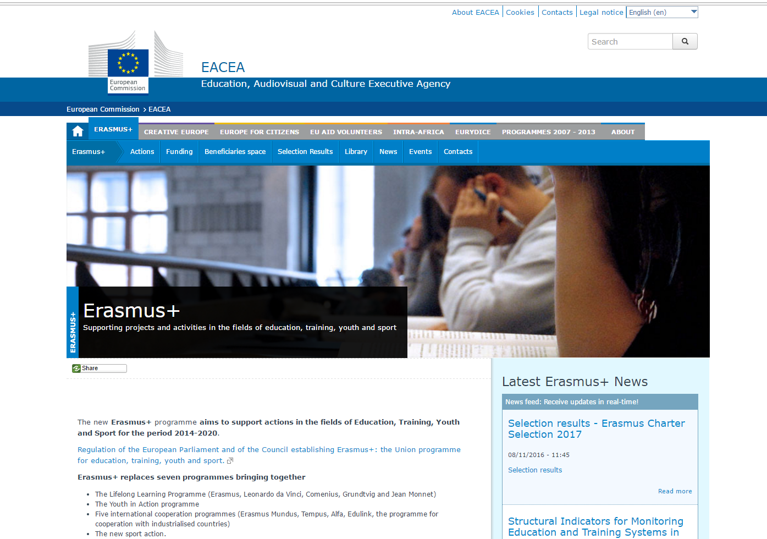
Yürütme Ajansı Erasmus+ Sayfası
http://eacea.ec.europa.eu/erasmus-plus_en

Slide 76
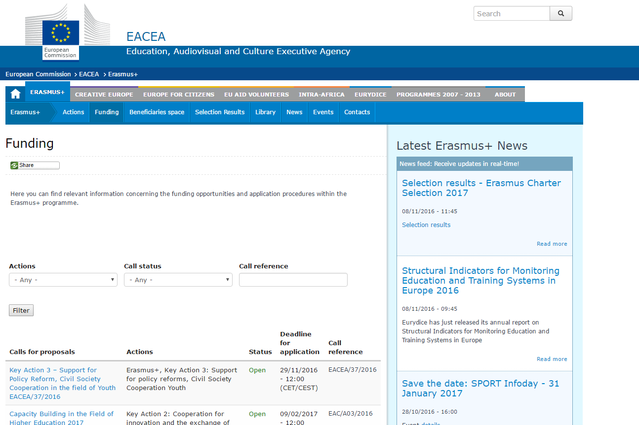
Teklif Çağrıları
http://eacea.ec.europa.eu/erasmus-plus/funding_en

Slide 77
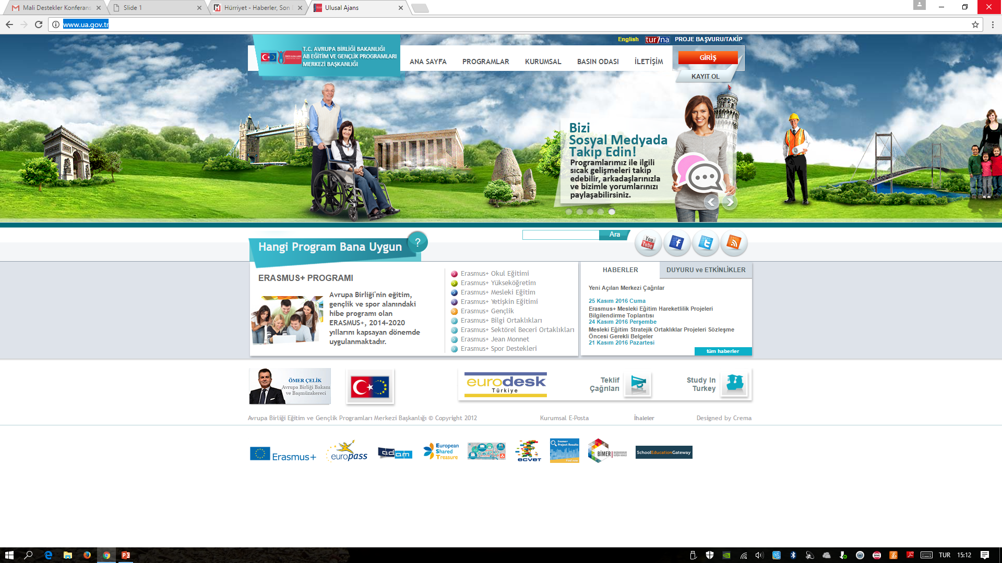
Türkiye Ulusal Ajansı
http://www.ua.gov.tr/

